Slide 1
LocalZero Top-Maßnahmen Abfallwirtschaft

Slide 2
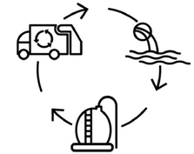

TOP-Maßnahmen Sektor Abfallwirtschaft
Abfallwirtschaft-Sektor
Maßnahmentypen: Enabling-Maßnahme Planerische Maßnahme Technische Maßnahme
Enabling Dritter, die techn. Maßnahme umzusetzen Veränderung der Rahmenbedingungen Einsparungen bspw. durch Umstellung der Prozesse
TOP 001 Energieautarker Betrieb der Kläranlagen
TOP 002 Optimierte Deponieerfassung
TOP 003 Verbesserte Nutzung von Grünschnitt und Bioabfall zur Erzeugung von erneuerbaren Energien und bei der Abfallbehandlung
TOP 004 Herstellung von Pflanzenkohle durch Pyrolyse
Prio A
Prio A
Prio A
Prio A
Seite 1

Slide 3
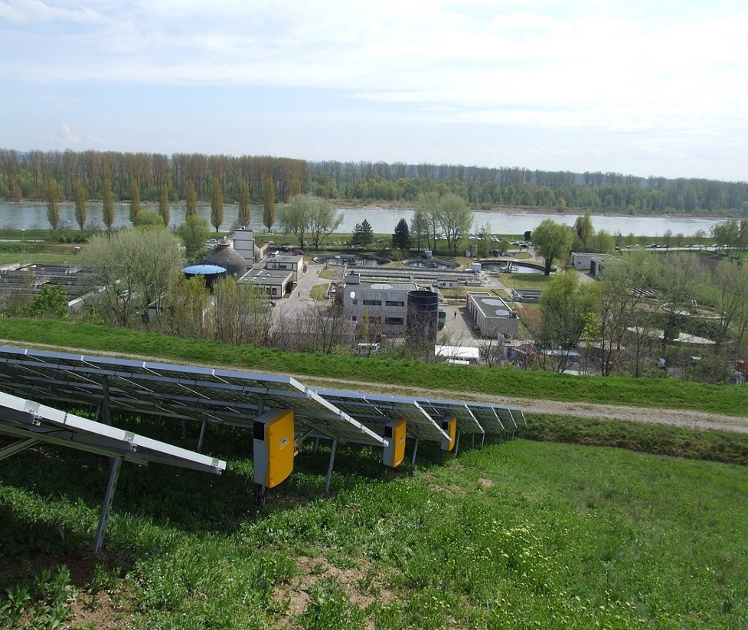


TOP 001
Energieautarker Betrieb der Kläranlagen
Abfallwirtschaft-Sektor
Kommunen können den Betrieb von Kläranlagen auf vielseitige Weise energetisch optimieren:
Energieeffizienz: Reduktion des Energieverbrauchs durch effizientere Technologien und Prozessoptimierung.
Erneuerbare Energien: Installation von Solaranlagen zur Stromerzeugung
Biogasproduktion: Gewinnung von Biogas durch anaerobe Behandlung von Klärschlamm, das zur Strom- und Wärmeerzeugung genutzt wird.
Wärmerückgewinnung: Verwendung der bei der Abwasserbehandlung entstehenden Abwärme.
Für die Aktivitäten können Kommunen Fördergelder des Bundes beantragen.
NKI-Förderung: Maßnahmen zur Förderung klimafreundlicher Abwasserbewirtschaftung
Kläranlage
Quelle: Wikimedia Commons
Maßnahmentyp
Beteiligte Akteure
Technische Maßnahme:
Direkte Einsparung von Treibhausgasen durch Umstellung der Energiegewinnung bzw. des -verbrauchs
  Politischer Beschluss im Stadt-/ Gemeinderat
  Umsetzung durch kommunalen oder privaten Abfallbetrieb
Quellen:
Wirtschaftlichkeit
Einfache Umsetzbarkeit
Benefits für die Allgemeinheit
Klärwerk Trier
Klärwerk Bargteheide
Seite 2

Slide 4
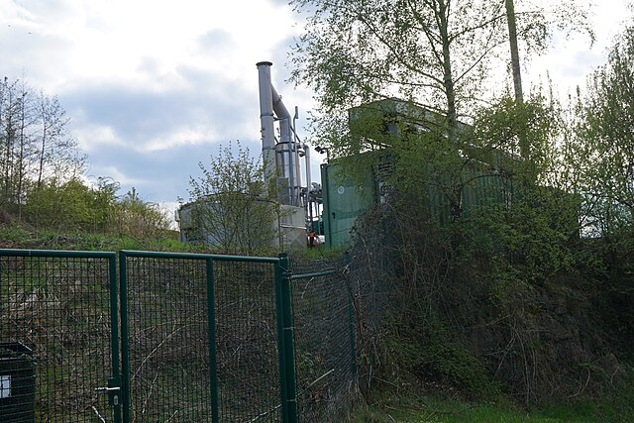
TOP 002
Optimierte Deponiegaserfassung
Abfallwirtschaft-Sektor
Deponiegas, bestehend aus Methan (CH4) und Kohlenstoffdioxid (CO2), entsteht hauptsächlich durch den Abbau von organischen Inhaltsstoffen im Abfall bzw. Hausmüll.
Die Ausgasung erstreckt sich über viele Jahre. Kommunen können über unterschiedliche öffentlich geförderte Maßnahmen wie Gasreinigung und -aufbereitung oder eine verbesserte Fassung und Behandlung der Gase, die Emissionen deutlich reduzieren.
NKI-Förderung: Optimierte Erfassung von Deponiegasen in Siedlungsabfällen
Mülldeponie Böblingen
Quelle: Wikimedia Commons
Maßnahmentyp
Beteiligte Akteure
Technische Maßnahme:
Direkte Einsparung von Treibhausgasen durch Umstellung der Prozesse
  Kommunaler bzw. privater Abfallbetrieb kann eigenständig oder auf polit. Beschluss (Politik im Aufsichtsrat oder Kommune als Eignerin) die Prozesse umstellen.
Quellen:
Einfache Umsetzbarkeit
Deponie Halle-Lochau
Seite 3

Slide 5
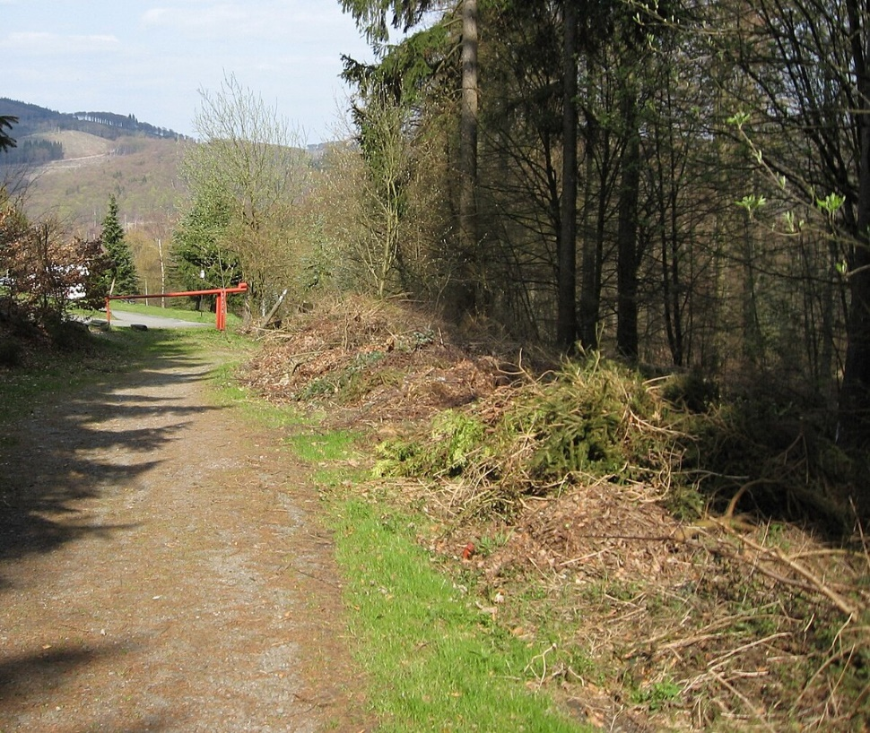
TOP 003
Verbesserte Nutzung von Grünschnitt und Bioabfall zur Erzeugung von erneuerbaren Energien und bei der Abfallverwertung
Abfallwirtschaft-Sektor
Je nachdem wie effizient die in der Biomasse gespeicherte Energie im Abfall genutzt wird, trägt die Bioabfallbehandlung mehr oder weniger zum Klimaschutz bei.
> 50% der Bioabfälle werden derzeit einfach kompostiert, wobei die enthaltene Energie nicht genutzt wird
die Kommunen sollten den Anteil der Vergärung durch Biogasgewinnung erhöhen, v.a. für Bioabfälle aus Haushalten
Umweltbundesamt 2015: Ermittlung der Emissionssituation bei der Verwertung von Bioabfällen; Umweltbundesamt 2023: Bioabfälle
Bioabfälle
Quelle: Wikimedia Commons
Maßnahmentyp
Beteiligte Akteure
Technische Maßnahme:
Direkte Einsparung von Treibhausgasen durch Umstellung der Energiegewinnung bzw. des -verbrauchs
  Politischer Beschluss im Stadt-/ Gemeinderat
  Umsetzung durch kommunalen oder privaten Abfallbetrieb
Quellen:
Einfache Umsetzbarkeit
Biogas- und Kompostwerk Bützberg
Seite 4

Slide 6
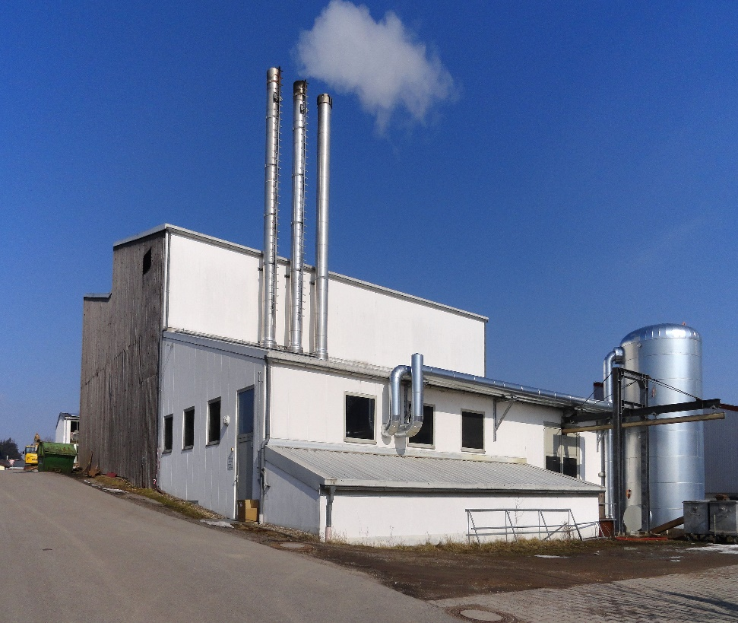
TOP 004
Herstellung von Pflanzenkohle durch Pyrolyse
Abfallwirtschaft-Sektor
Bei der Pyrolyse werden Grünabfälle wie Gartenabfälle, Holzreste etc. verkohlt. Der Kohlenstoff wird dabei langfristig in der Biomasse gespeichert und fungiert so als Kohlenstoffsenke. Gleichzeitig kann die bei der
Verkohlung entstehende Wärme z.B. für ein Wärmenetz genutzt werden.
Kommunaler und privater Grünschnitt kann für die Herstellung von Pflanzenkohle gesammelt werden. Dafür muss im ersten Schritt eine Bestandsaufnahme (Monitoring) der kommunal verfügbaren Biomasse-Abfälle erfolgen.
Die Kommune kann gemeinsam mit dem Abfallbetrieb den Aufbau einer Pyrolyseanlage prüfen, ggf. eignet sich auch eine Anlage auf Landkreisebene.
Die Pflanzenkohle kann im Stadtgebiet als Dünger eingesetzt werden, sie eignet sich außerdem zur Speicherung von Wasser und Nährstoffen.
Reka e.V.: Pyrolyse
Biomasseheizwerk Mitterfels
Quelle: Wikimedia Commons
Maßnahmentyp
Beteiligte Akteure
Technische Maßnahme:
Direkte Einsparung von Treibhausgasen durch Umstellung der Prozesse
  Kommunaler bzw. privater Abfallbetrieb kann eigenständig oder auf polit. Beschluss (Politik im Aufsichtsrat oder Kommune als Eignerin) die Prozesse umstellen.
Quellen:
Einfache Umsetzbarkeit
Karbonisierungsanlage Darmstadt
Pyrolyse als Baustein in Basel
Pyrolyseanlage in Hanstedt-Ollsen
Seite 5

